Slide 1
Dobot项目展示
Dobot Team

Slide 2
Dobot是什么？
Dobot是一款基于Arduino的桌面级四轴高精度机械臂，自主研发的产品加技术积累，保留了工业机器人的性能，但拥有桌面级的规格和价位，较强的可拓展性与可操作性使其在桌面端能发挥异于其他同类型机器人的性能，仅有一根头发丝的误差让它成为教育、创客、小工厂主的新宠。

Slide 3
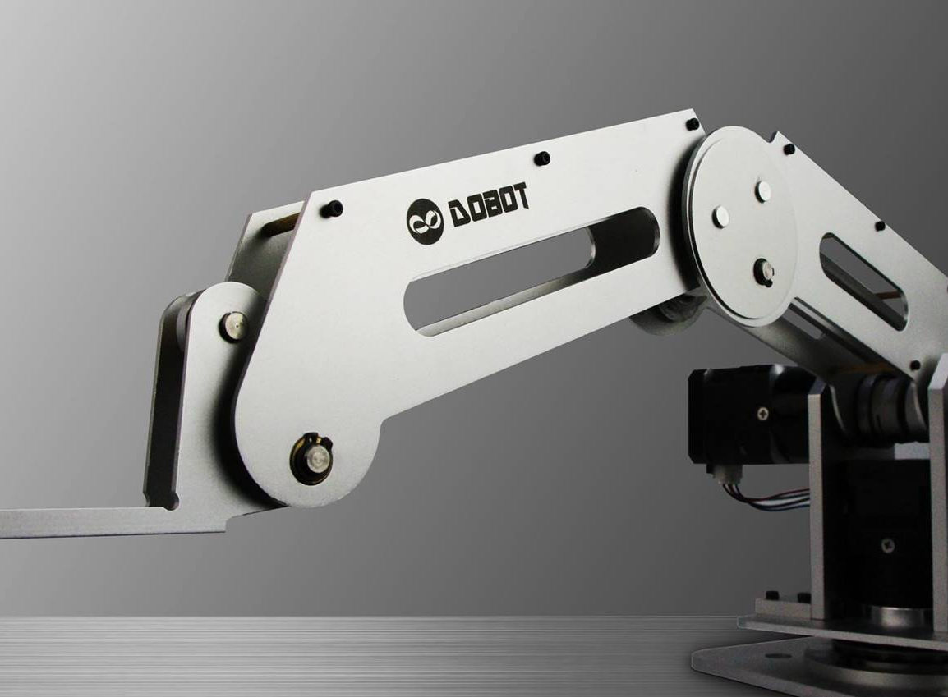
产品亮点
• 重复精度高达0.2mm
• 采用CNC加工，保证了高机械精度
• 研发高精度步进减速电机
• 基于Arduino平台研发 & 结构开源
• 氧化工艺使其外观更有质感
• 7种控制方式，简单易用

Slide 4
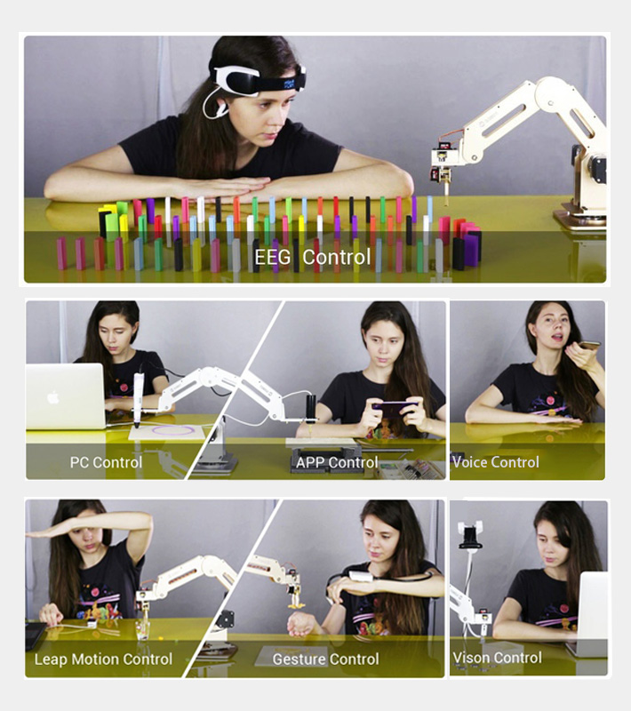
多方式控制方式展示
01.电脑控制
02.APP控制
通过定制的串口协议，开发者可通过processing，C#方便地进行上位机的编程控制
支持手机APP控制，通过蓝牙模块可以进行机器人的远程操控
03.语音控制
04.视觉控制
采用Microsoft Speech sdk，APP端采用科大讯飞语音引擎，可精确语音控制机器人
采用开源视觉Opencv， 通过普通的Web 摄像头就可以完成精确的位置定位
05.体感控制
06.手势控制
通过Leap motion以及其自身高精度，可体感操作机器人完成微小物体的抓取搬运
通过重力加速度传感器采集手势的姿态角度，模拟人的关节运动，实现手势控制
07.脑电波控制
通过EEG传感器采集人注意力的强度用于触发机器人完成设定的动作

Slide 5
目标用户
教育
创客
工厂
机电一体化
机械机构
电脑编程
机器人实验室
DIY工具
创意加法
组合应用
类目分拣
重复测试
产品协同
规避危险生产程序

Slide 6
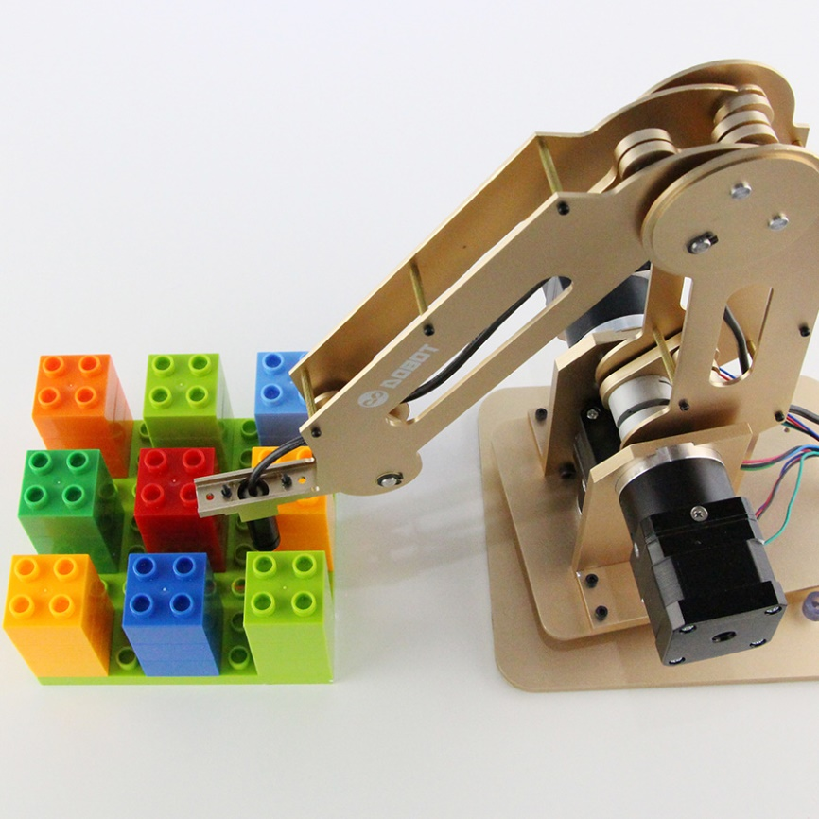
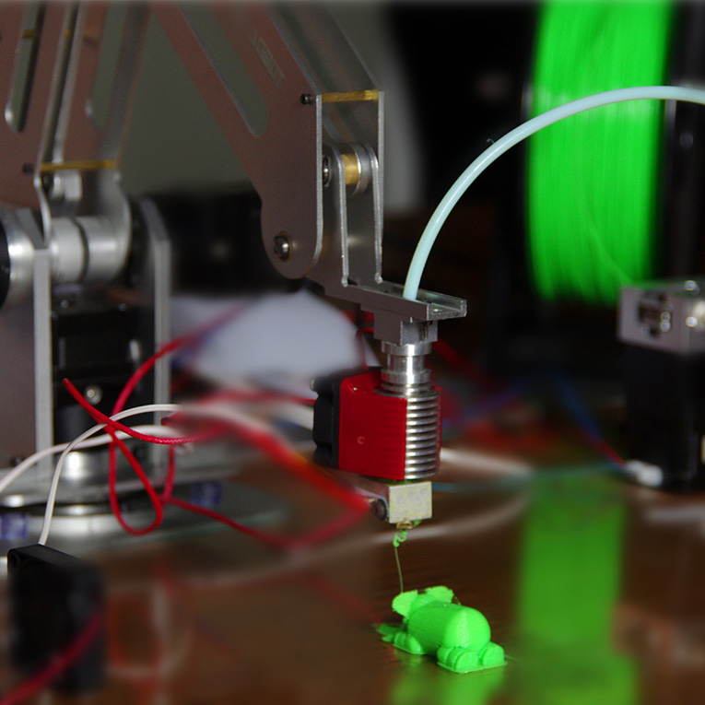
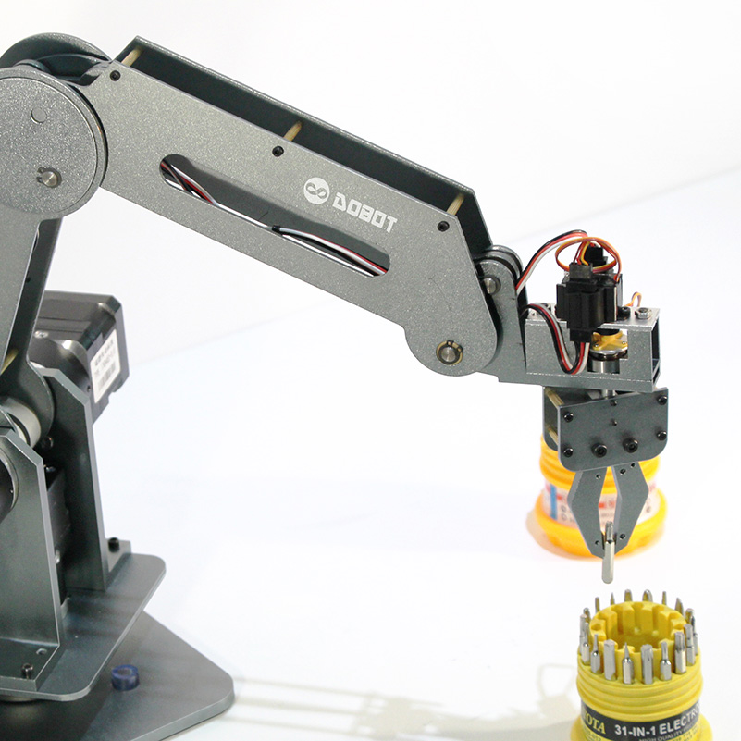
更多方向
01.教育
02.3D打印
03.轻工业协作
支持多种操作方式，支持二次开发以及价格合理等特点，配合完整的教学计划不仅可以为老师提供教学工具，还可以培养学生动手能力、独立思考与兴趣方面。
重复精度高以及末端开源特点，使其与3D挤出头完美结合，可以完成相对精度较高的3D打印工作，集机械臂与3D打印机功能于一身，现实版的多面手。
高精度特点使其可以代替人工在类目分拣、重复测试、产品协同组装、规避危险生产程序等方面，帮助中小型制造企业完成定制化需求。

Slide 7

中小学教育
小孩子可作为学习知识，亲自体验工业，设计和编程乐趣，完整的上位机编程配合下位机，通过源码，借助库函数，可让学生在程序框架内上手操作。同时，Dobot兼顾娱乐性，多达7种控制方式最大程度的释放小孩子的创造力。

Slide 8
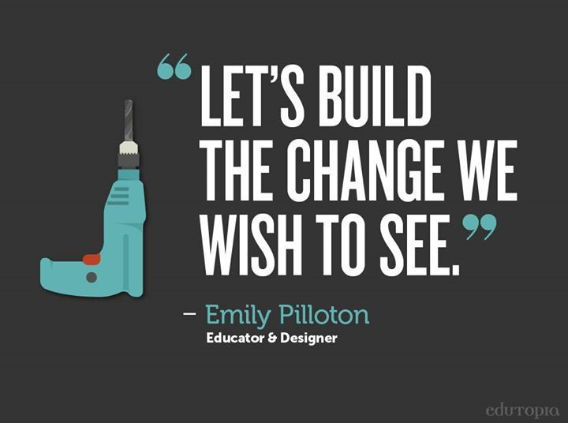
大学教育
Dobot可编程性、可拓展性以及可操作性可以使其在大学教育领域大放异彩，学生可以自己拆卸组装机器，自己编程开发软件，底座和末端都可根据自己的想法去改造，在学生了解机电一体化、机械结构与电脑编程等方面充分发挥作用。

Slide 9
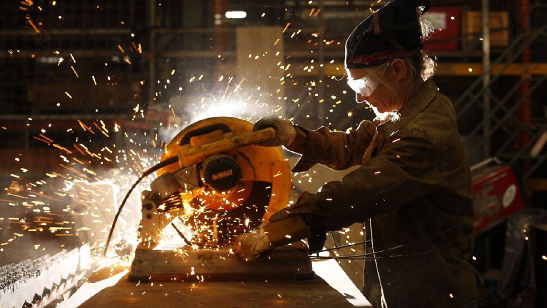
创客
作为DIY爱好者的创作工具，可用在创客创意的二次开发。创客的创意是无限的，平衡车加上机械臂？甚至无人机上也可以加上机械臂空中作业...

Slide 10
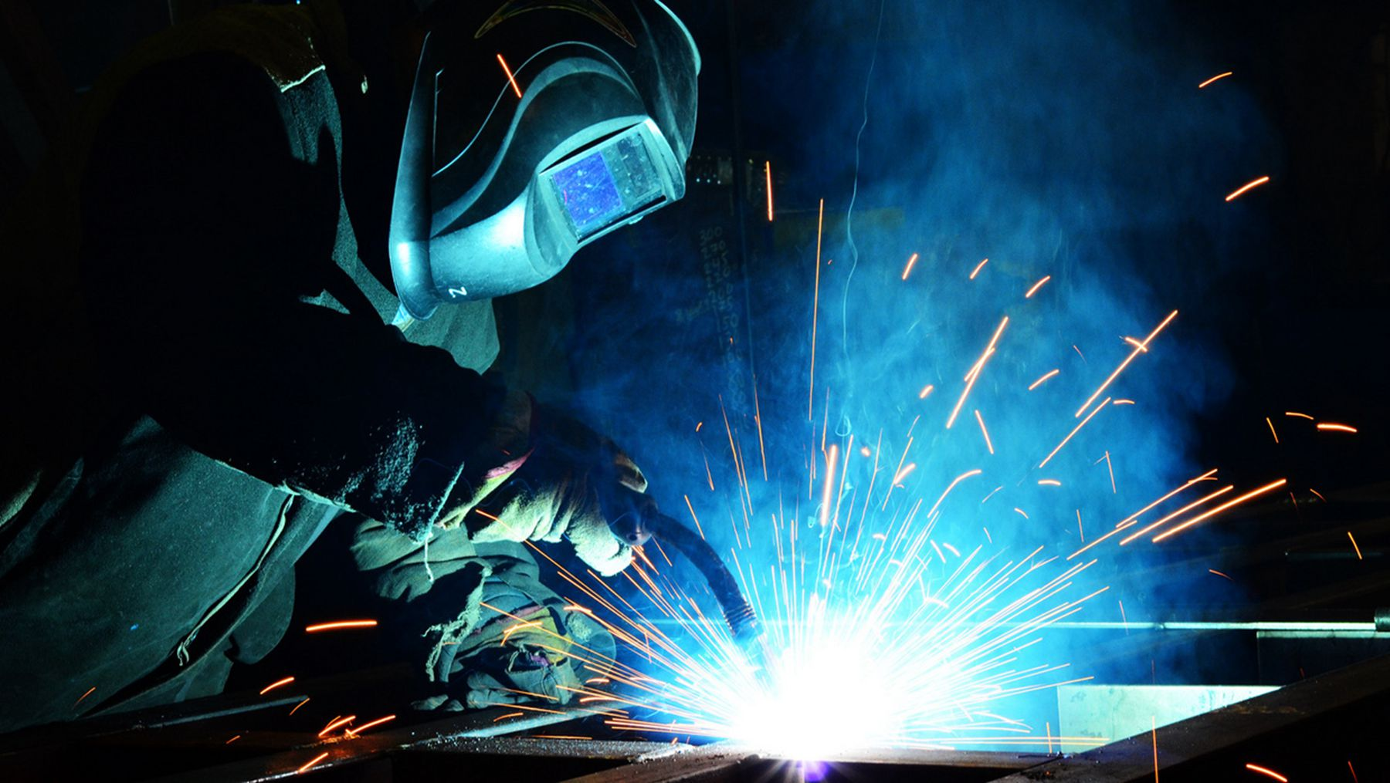
工业
配合OpenCV、体感、重力加速度传感等技术，通过机械臂就可以完成精确的位置定位，如类目分拣、重复测试、产品协同组装、规避危险生产程序等方面，帮助中小型制造企业完成定制化需求。

Slide 11
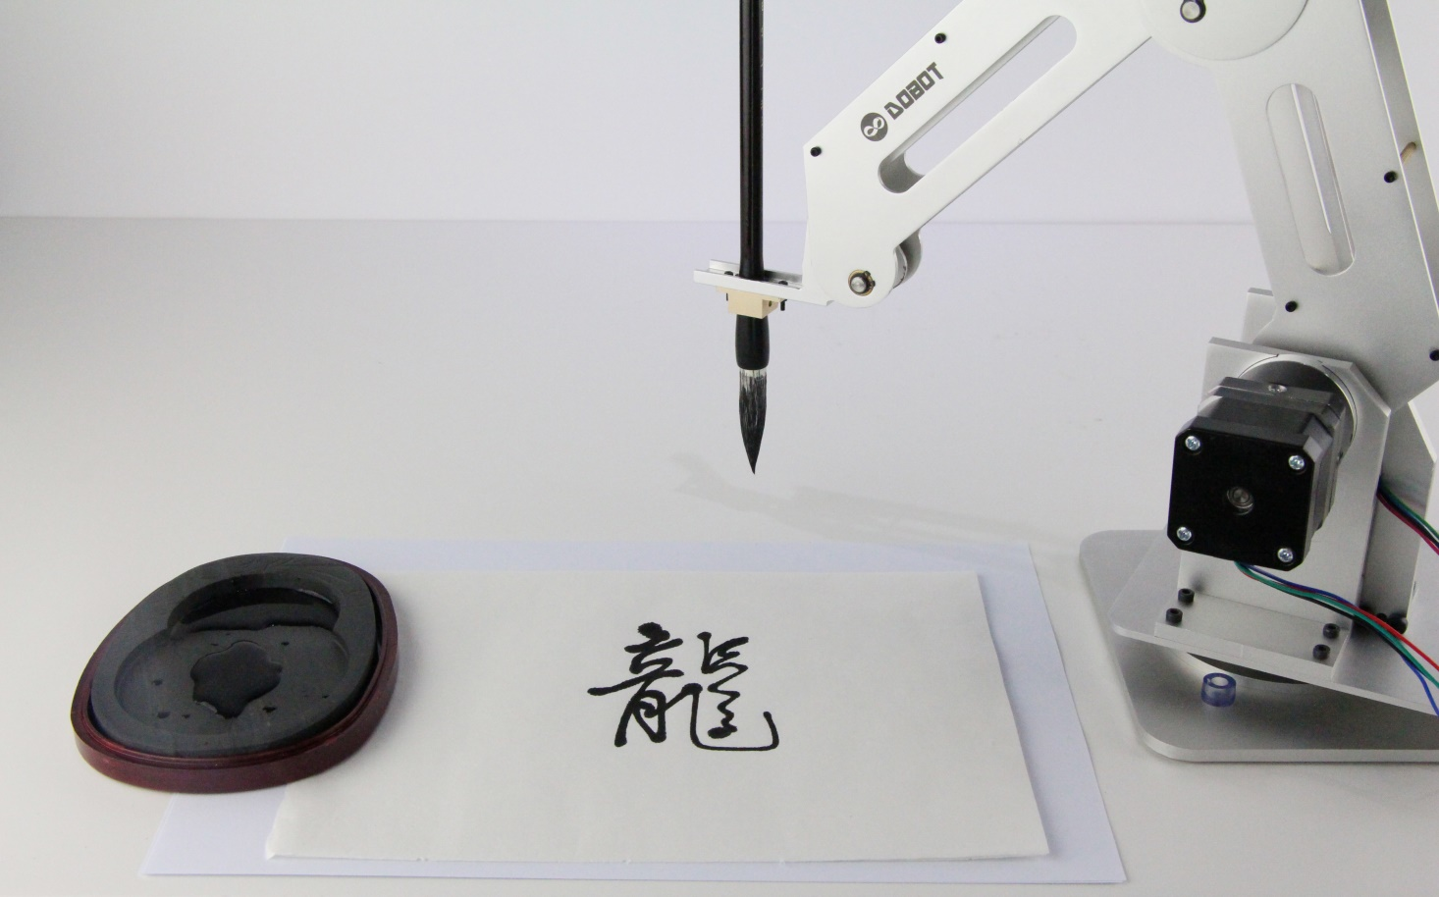
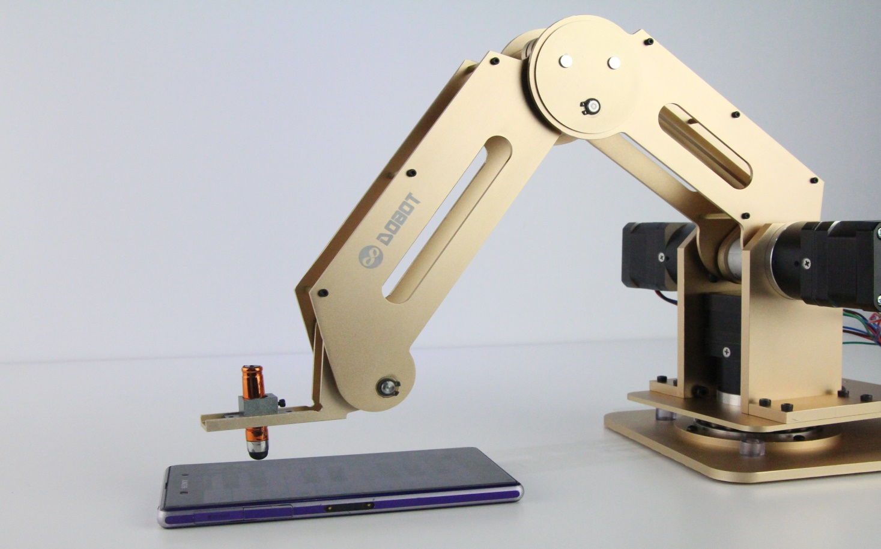
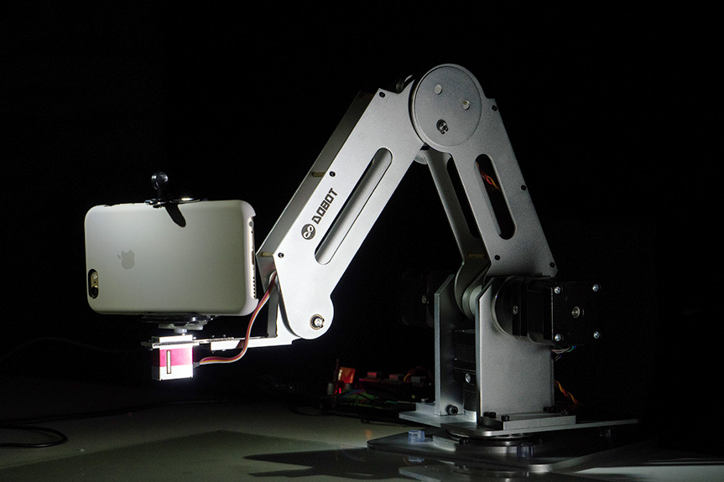
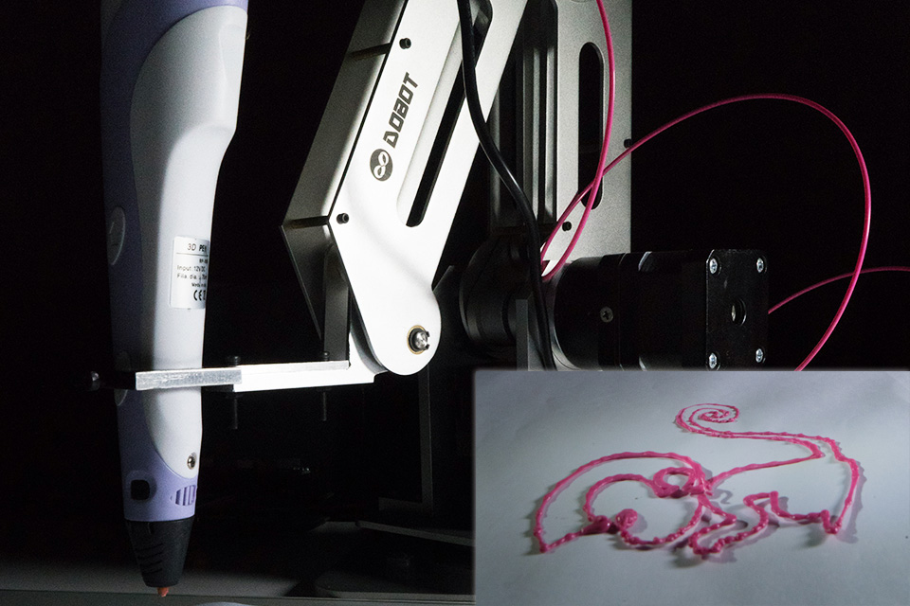
1
2
4
3

Slide 12
贵不贵？
定制步进电机，精度高达0.2mm,有工业型机械臂的水准，在同等的桌面端机械臂也处于领先水平，但是价格却远远只是工业型机械臂的几十分之一。类似的精度下，工业型机械臂产品售价高达数十万元，类似NAO、PR2等机器人都太过昂贵，基本普通百姓以及学校都无法采购，而我们的精度与价格均比较亲民，相似的价格下，Dobot所达到的硬件和服务以及完善的课程解决方案都是非常有优势的。
机身部件全部采用CNC加工，经过多次、反复打磨后量产，使其保持高机械精度。
优秀的机器人开发者为产品设计研发出便捷易用的软件，Dobot有7种控制方式，满足不同人群的操作需求。
可扩展性与可操作性强，底座和末端都可以改造，一般同类型的产品的底座和末端可拓展的范围都不是很强，Dobot不仅可以在末端加上夹具、毛笔、激光头等器具，连3D挤出头也是可以的。
设计考虑安全性，使用的是铝镁合金材料，更加环保和安全。
外观也是极其精致，采用的氧化工艺充分保证了其质感。
799$价格含机械爪、真空吸盘、激光头、角度传感器、蓝牙模块、笔、夹笔器等一系列套装，不是裸机价格。
…

Slide 13
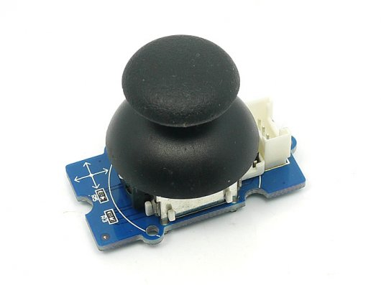
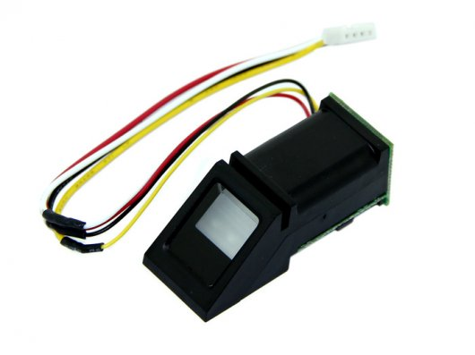
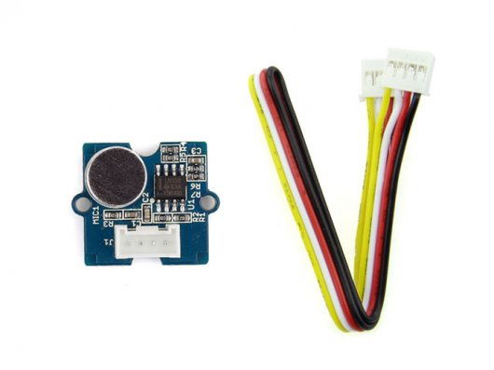
Dobot & Seeed
Thumb Joystick
Fingerprint sensor
Sound sensor

Slide 14
1
主臂长13.5mm+16mm
2
重复精度0.2mm
3
负载500g，最高800g
4
输入输出12V 5A DC

Slide 15
谢谢聆听！

